Slide 1
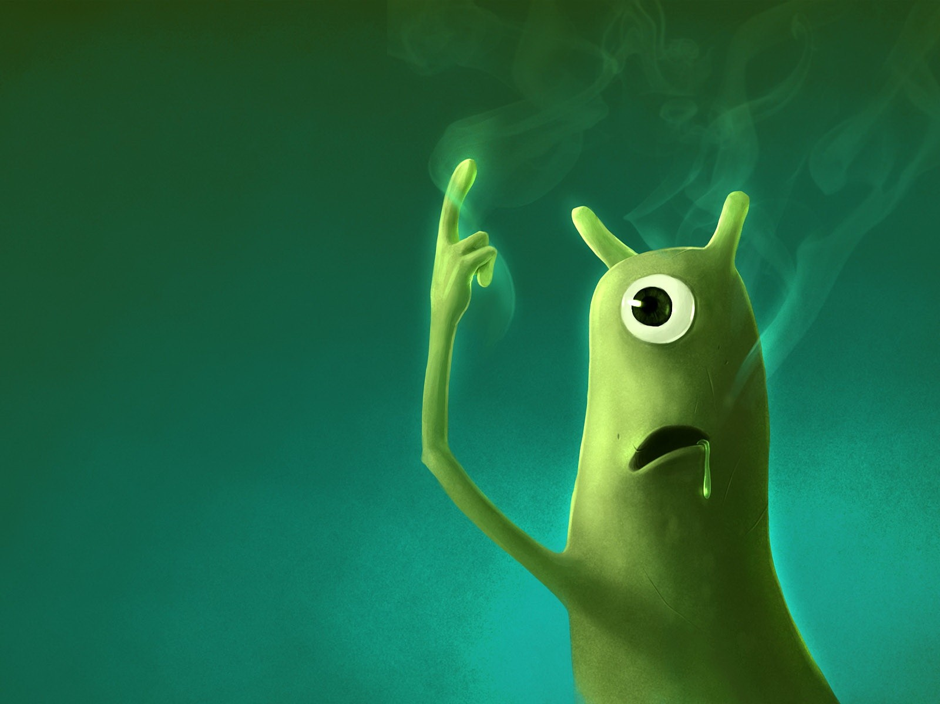
Купер Милтон - Кто правит миром?

Slide 2
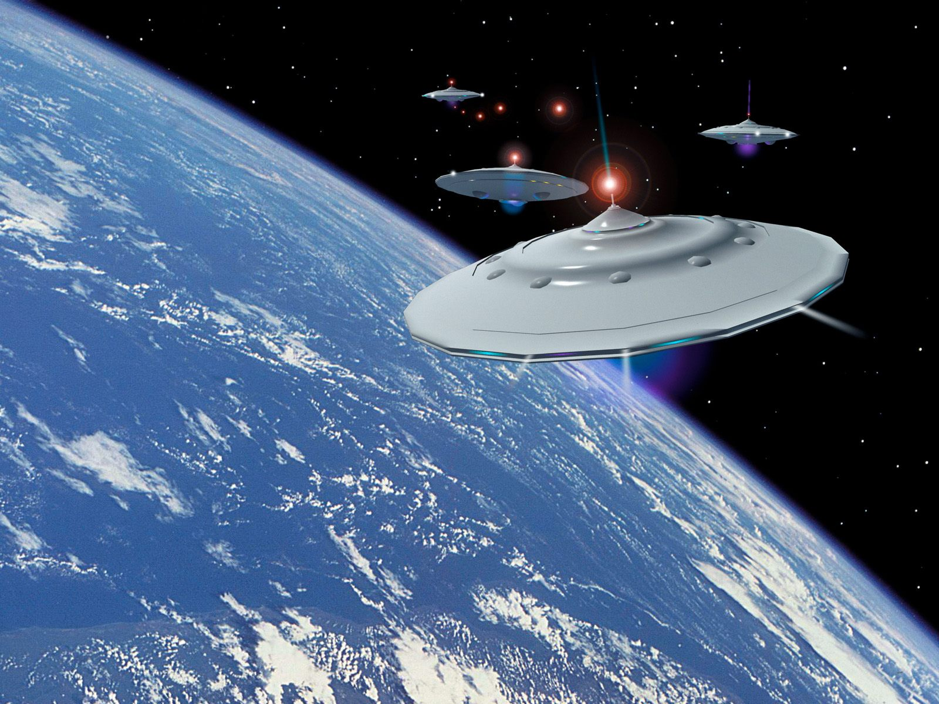
Можно только представить себе замешательство и озабоченность наиболее информированных членов правительства Гарри Трумэна, когда они узнали, что в пустыне, расположенной на территории штата Нью-Мексико разбился инопланетный космический корабль.
С января 1947 года по декабрь 1952-го по крайней мере 16 инопланетных кораблей
разбились или были вынуждены совершить посадку. Результат: 65 трупов и один живой инопланетянин попали в руки американцев. Еще один корабль взорвался в воздухе.13 февраля 1948 года инопланетный корабль был обнаружен на небольшом высокогорном плато близ Ацтека (штат Нью-Мексико)
Другой - 25 марта того же года в Нарт Каньоне (в том же штате

Slide 3
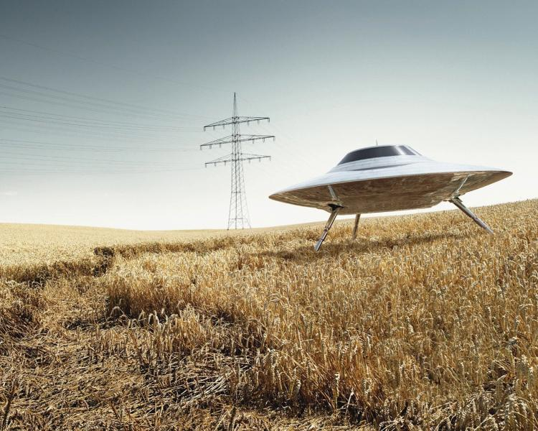
Из двух кораблей было извлечено 17 трупов
инопланетян. В обоих кораблях было обнаружено большое количество частей
человеческих тел. Это потрясало. Дьявол, казалось, приподнял свою мерзкую голову, и ужас охватил каждого, кто оказался "в курсе дела".Все документы о случившемся получили гриф "совершенно секретно". Покров безопасности был более плотным, чем над Манхэттенским проектом (создание атомной бомбы). В последующие годы подобные события стали наиболее засекреченными во всем мире.Еще в декабре 1947 года была создана группа из ведущих американских ученых, получившая наименование "Проект Сайн". Спустя год она слилась с "Проектом Градж".

Slide 4
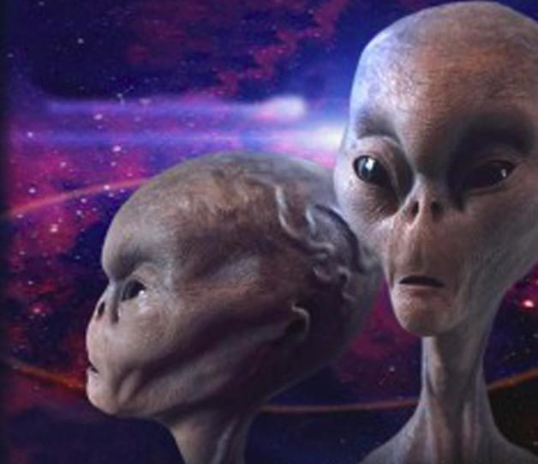
Специальная подборка дезинформации была составлена "Граджем" и выпущена под названием "Голубая книга". Всего же вышло 16 томов "Граджа", включая весьма
сомнительный и спорный "Градж 13", который автор доклада М.Купер и некий Билл Ингиш видели, читали и представили на суд публики. Были организованы "Голубые команды" для собирания разбившихся дисков, трупов инопланетян, а также уцелевших живых представителей. Позднее "Голубые команды" слились с "Альфа командой" в рамках проекта "Паунс". Министр обороны США Джеймс Форрестол стал возражать против секретности. Он был большим идеалистом, очень религиозным человеком и считал, что народ нужно информировать. Когда он начал говорить на эти темы с лидерами оппозиционной партии и лидерами конгресса, Трумэн предложил ему подать в отставку.

Slide 5
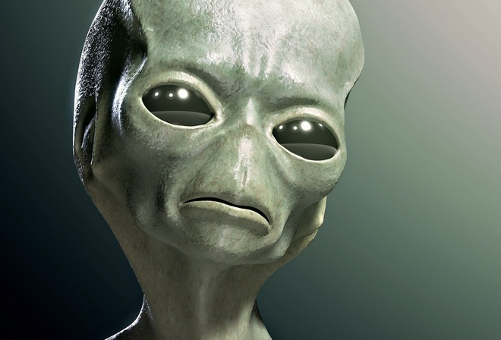
Лица, не знавшие фактов, истолковали его состояние как паранойю. Позднее это его состояние было охарактеризовано как срыв нервной деятельности. Министра поместили в военно-морской госпиталь. На самом же деле опасались, что он снова начнет говорить... И вот,как утвреждает М.Купер, ранним утром 22 мая 1949 года агенты ЦРУ обвязали его шею куском простыни, закрепили другой конец за деталь арматуры в его комнате и
выбросили его из окна. Простыня не выдержала, узник полетел вниз и разбился
насмерть.

Slide 6
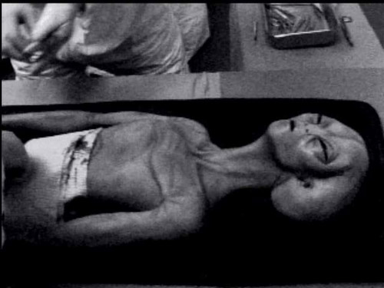
Форрестол стал одной из первых жертв скрытого заговора.Живой инопланетянин, уцелевший после падения в Розуэлле, был назван ВБС. Имя предложил доктор Ваннивер Буш, и расшифровывалось оно как Внеземное Биологическое Существо. Большую часть времени ВБС проводил лежа и отвечал только на те вопросы, когда его ответы устраивали тех, кто их задавал. Если же вопрос влек за собой нежелательный ответ, то ВБС не отвечал на него. Где-то в середине второго года своего пребывания в плену ВБС начал раскрываться, и информация, полученная
от него, была, мягко говоря, потрясающей. Эти его откровения составили основу того,что впоследствии получило название "Желтой книги". ВБС много раз фотографировали- автор доклада видел эти снимки в "Градж 13".

Slide 7
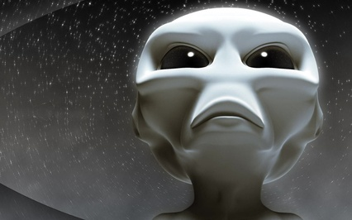
В конце 1951 года ВБС заболел. Медицинский персонал оказался бессилен поставить диагноз. Организм ВБС был основан на хлорофилле, он превращал потребляемую пищу в энергию наподобие растений. Ботаник доктор Гуиллермо Мендоза пытался помочь пострадавшему выздороветь. Он работал с ВБС до середины 1952 года, когда тотскончался. Доктор Мендоза стал специалистом по биологии инопланетян.4 ноября 1952 года секретным распоряжением президента Трумэна было создано сверхсекретное Управление национальной безопасности (УHБ). Его основной задачей было расшифровывать переговоры инопланетян и пытаться установить с ними диалог.Эта срочная задача была продолжением более ранних попыток и получила кодовое название "Сигма

Slide 8
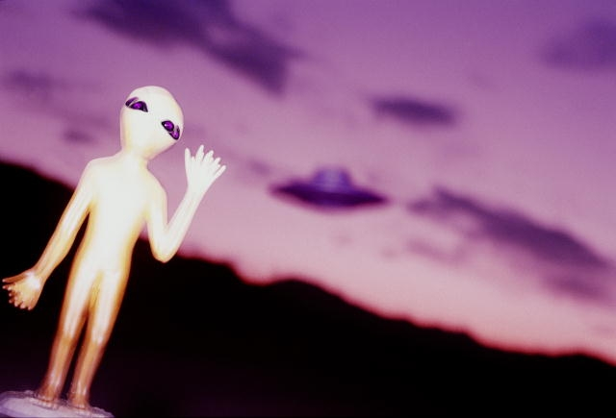
Второй задачей УHБ было вести радиоперехват всех переговоров по всему миру как между людьми, так и между инопланетянами и одновременно сохранять в секрете пребывание последних на Земле.Президент Трумэн информировал союзников, включая СССР, о развитии проблемы инопланетян со времени вхождения их корабля в плотные слои атмосферы и посадки в
Розуэлле.
Делалось это для того, чтобы предотвратить возможную со стороны инопланетян угрозу существованию человечества. Были разработаны планы защиты Земли в случае вторжения. Решили также, что необходимо создать независимую группу для координации и руководства международными усилиями с целью сохранения тайны
от прессы, изучающей действия правительств

Slide 9
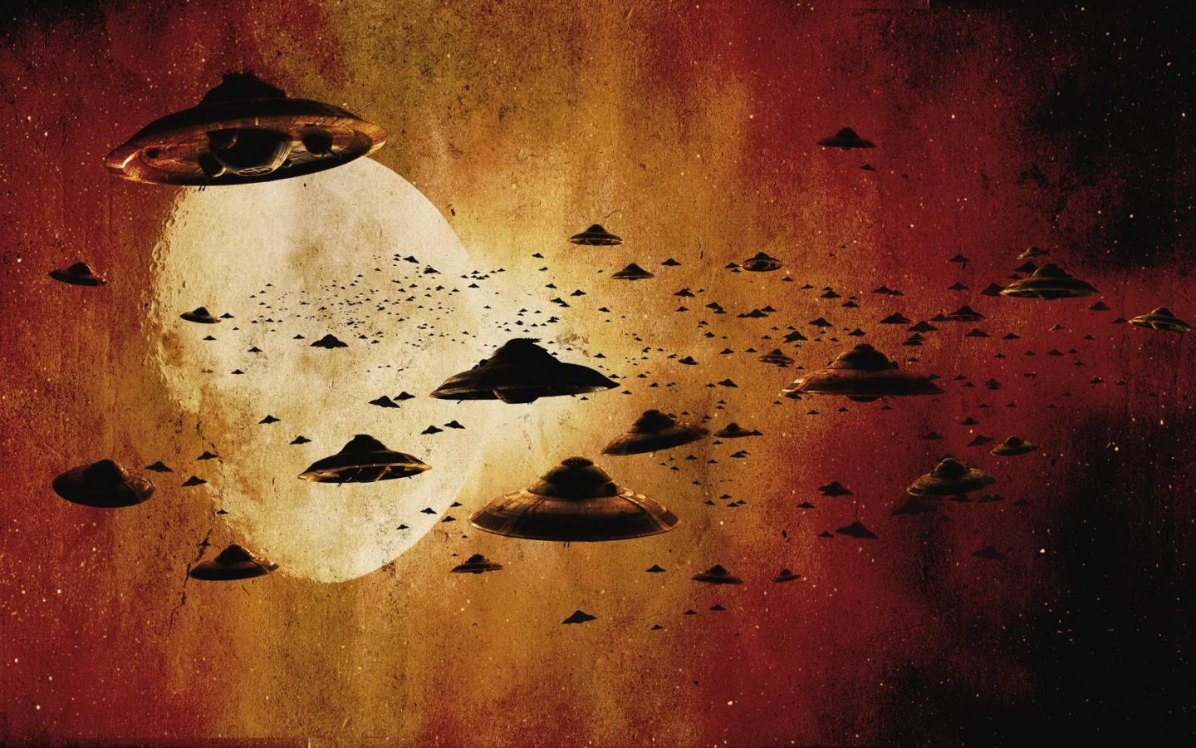
В результате было организовано секретное общество под название Бильдербергс со штабквартирой в Женеве(Швейцария). Это общество развилось и превратилось, пишет автор, в тайное мировое правительство, которое сейчас руководит всем и контролирует все.
Только за первый год пребывания Дуайта Эйзенхауэра у власти (1953 г.) по крайней мере еще 10 дисков разбились, в них были обнаружены 26 мертвых и 4 живых инопланетянина. Из этих десяти дисков 4 найдены в Аризоне, 2 - в Техасе, 1 - в Нью-Мексико, 1 - Луизиане, 1 - в Монтане и 1 аж в Южной Африке.

Slide 10
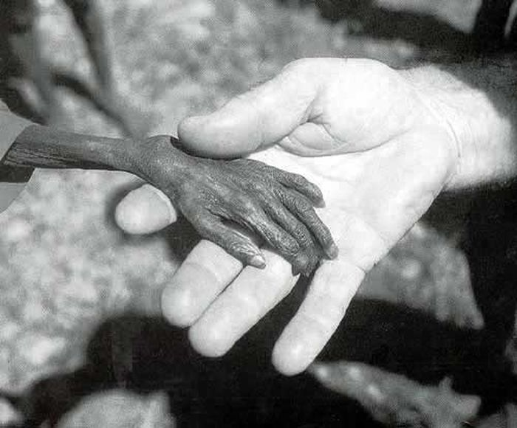
В 1953 году астрономы обнаружили крупные космические объекты,двигавшиеся по направлению к Земле. Сначала их приняли за астероиды. Последующие наблюдения и анализ показали, что это космические корабли. Проект "Сигма" перехватил радиопереговоры инопланетян. Hесколько аппаратов подлетели к Земле и вышли на очень высокую орбиту вокруг экватора. Их намерения не были разгаданы.Тем временем, читаем в докладе М.Купера, группа уже знакомых американцам человекообразных инопланетян вошла в контакт с правительством США.

Slide 11
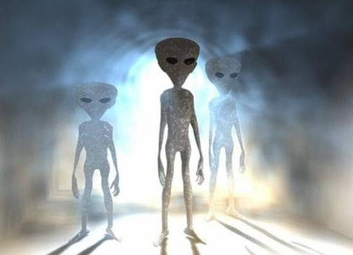
Эта группа предупредила об опасных намерениях новых пришельцев, летавших вокруг экватора, и предложила людям Земли помочь в духовном развитии. Они потребовали, чтобы было уничтожено ядерное оружие. Причем отказались поделиться известной им технологией,ссылаясь на то, что люди духовно не подготовлены к использованию даже той технологии, которой уже владели в то время. Эти инопланетяне утверждали, что земляне идут по пути самоуничтожения, что необходимо прекратить загрязнение Земли и разграбление ее минеральных ресурсов, научиться жить в гармоничном согласии. Эти
условия были встречены с большой подозрительностью, особенно в той части, которая
составляла их главное условие - ядерное разоружение, и были отвергнуты.

Slide 12
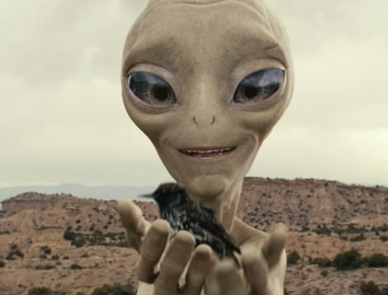
И 1954 году группа длинноволосых инопланетян приземлилась на базе ВВС США
Холломэн. Основное соглашение было быстро достигнуто. Они утверждали, что
прилетели с планеты, вращающейся вокруг красной звезды в созвездии Ориона,
которую мы называем Бетельгейзе. Пришельцы сказали: их планета умирает и в
неопределенном будущем станет непригодна для жизни.
Результатом этих переговоров стало второе приземление - на этот раз на базе ВВС Эдвардс. Это историческое событие было спланировано заранее. Эйзенхауэр находился на Палм Спрингсе на отдыхе. В назначенный день президента доставили на базу, а в прессе сообщили, что он якобы побывал на приеме у дантиста.

Slide 13
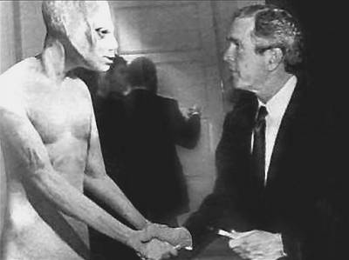
Президент встретился с инопланетянами и формальный договор между государством инопланетян и США был подписан. К нам прибыл первый посол из Космоса – его всемогущее величество КРЛЛЛ (произносится Крилл). При традиционном американском неуважении к королевским титулам его стали втайне величать "Оригинальный заложник Крилл". Следует сообщить, что флаг инопланетян известен под названием"Трехсторонний знак отличия". Он изображен на их кораблях, эти же знаки отличия они носят на своей униформе. Обе эти поездки и вторая встреча сняты на кинопленку.Фильм существует по сей день.Договор гласит: инопланетяне не будут вмешиваться в наши дела, а США не будут вмешиваться в их дела. пребывание пришельцев должно держаться в секрете.

Slide 31
